Slide 1
Projet:
CYBERWARE
Mathieu CABOT
Projet de production Bachelor 1 Game Design, ETPA Rennes 2019-2020

Slide 2
Sujet
Concevoir un jeu WARE pour mobile comprenant 6 micro-jeux.
Réactualiser le genre et de se positionner comme modèle de référence.
3 micro jeux jouable prêt à être importé.
Direction créative orientée vers un contenu fort en incarnation et en immersion.

Slide 3
Cible
Adolescents européens/occidentaux, au profil joueur enthousiaste « Time-Filler » (préfère les jeux mobiles pour combler des moments de disponibilités en dehors des sessions de jeu intenses et/ou sociales).
Contexte de jeu:
Dans les transport en commun.
Pendant les pauses dans la journée.
etc..
Notre cible jouera pendant c’est moment de disponibilité, ce qui veut dire que sa session de jeu peut-être interrompu as n’importe quel moment.

Slide 4
Technologie
Format d’écran universels 16:9 car même si aujourd’hui ce n’est pas le plus populaire au près de notres cible, c’est le plus accessible.
Car les autres smartphones ayant un format différent (18:9 ; 17,5:9 ; etc…) peuvent adapter automatiquement le format natif d’un(e) application / jeu au format de l’appareil.
L’utilisation d’un smartphone implique également un design UI propre aux mobiles ( développé plus en détails dans la partie 3C ).

Slide 5
Définition de l’Expérience Utilisateur
Je voulais que mon expérience de jeu s’apparente à celles de “Wario Ware” et de “Game Soup”, mais avec un aspect plus communautaire et compétitif.
Notre cible jouera au jeu durant c’est tant de disponibilité pour passer le temps. Cela veut dire qu’il faut que l’intensité de jeu soit suffisamment élevée pour le maintenir dessus.
Prévoir le fait que la session de jeu peut être interrompu à tout moment. (évité de de faire un jeu basé sur la narration)

Slide 6
Concept
Durant le temps de session de jeu, le joueur se transforme en un hacker qui n’a qu’un seul objectif, pirater le plus grand nombre de système informatique. Pour cela, il devra réussir des mini-jeux qui se succéderont, tout en sachant que plus il en réussira, plus il sera difficile de continuer, car le temps limité de chaque mini-jeux se verra être amoindris tous les 6 micro-jeux réussis.
Si il échoue à un micro où alors qu’il n’a pas pu le finir dans le temps imparti, il se verra retirer point de vie. Au bout de 3 points de vie retirer, la partie est terminée.
Alors, un ratio sera calculé entre le nombre de micro-jeux réussi et le temps que le joueur a passé à les faire, ceci dans le but de générer un score global de la session de jeu.

Slide 7
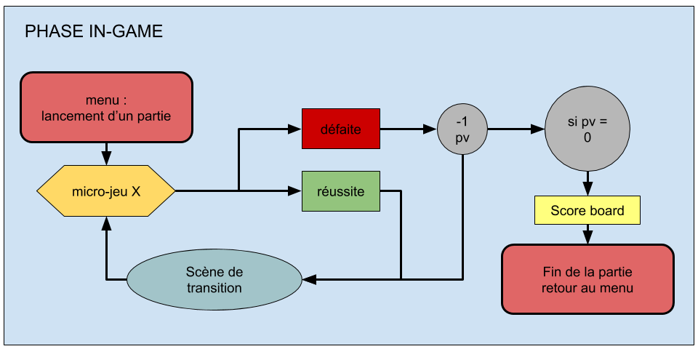
Concept

Slide 8
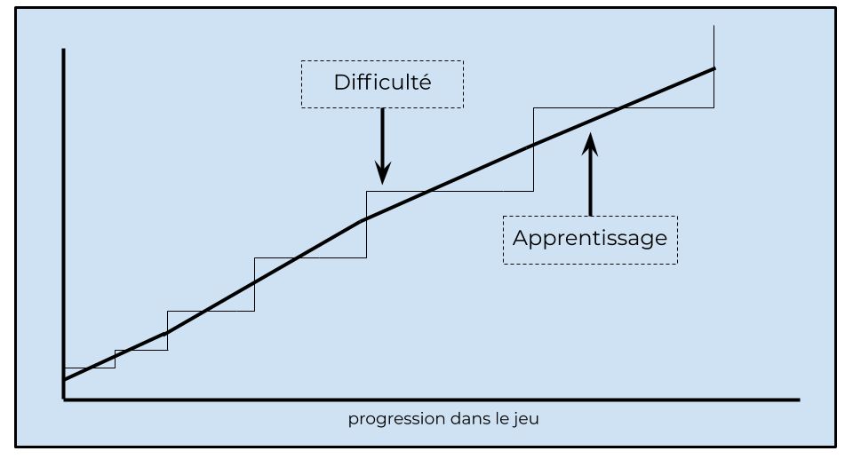
Concept
Etant donné que la difficulté augmente par palier (tout les X mini-jeux, le chrono réduit), le joueur se sentira dépassées par moment, ce qui le pousse à apprendre de nouvelles techniques pour toujours plus optimiser son temps.

Slide 9
Concept
À chaque fin de partie, le score du joueur s’affichera et lui proposera de le partager sur les réseaux sociaux (ex: Facebook, Twitter, etc....) ce qui a plusieurs avantages :
- Cela permet de mettre en compétition amicale le joueur avec ces amis.
- Augmente la visibilité du jeu (publicité gratuite).
Système de saisons, avec des rang qui serait réinitialisé toute les X semaines.
Renouveler la liste des mini-jeux présents dans le ware toutes les semaines.
Ajouter au jeu de bases des mini-jeux saisonniers et/ou événementiel (Ex: Halloween, Noël, etc).

Slide 10

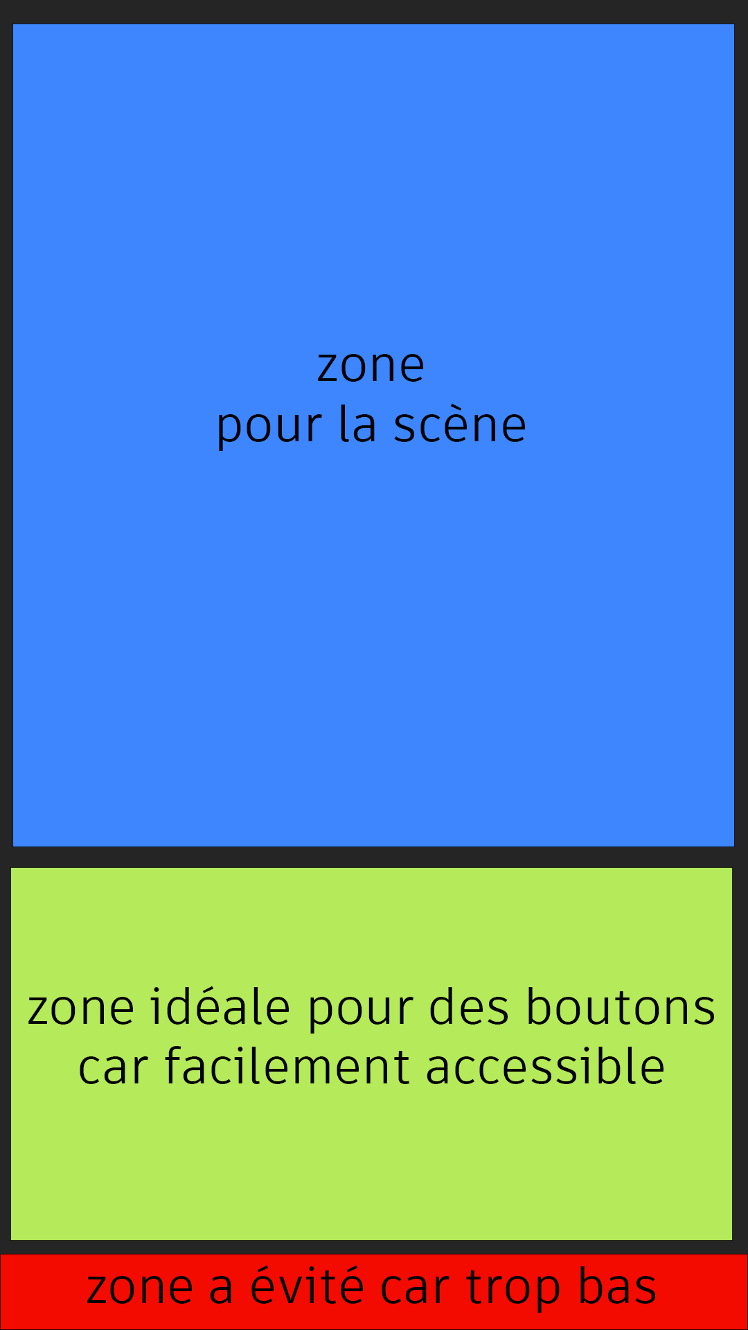
3C
DESIGN UI:
Un smartphone se tient d’une certaine manière qui fait que l’on a des zones plus difficiles d’accès que d’autres sur l’écran.
Plan de l’écran en respectant cette contrainte. (Mon jeu se jouera avec le téléphone en mode verticale)

Slide 11
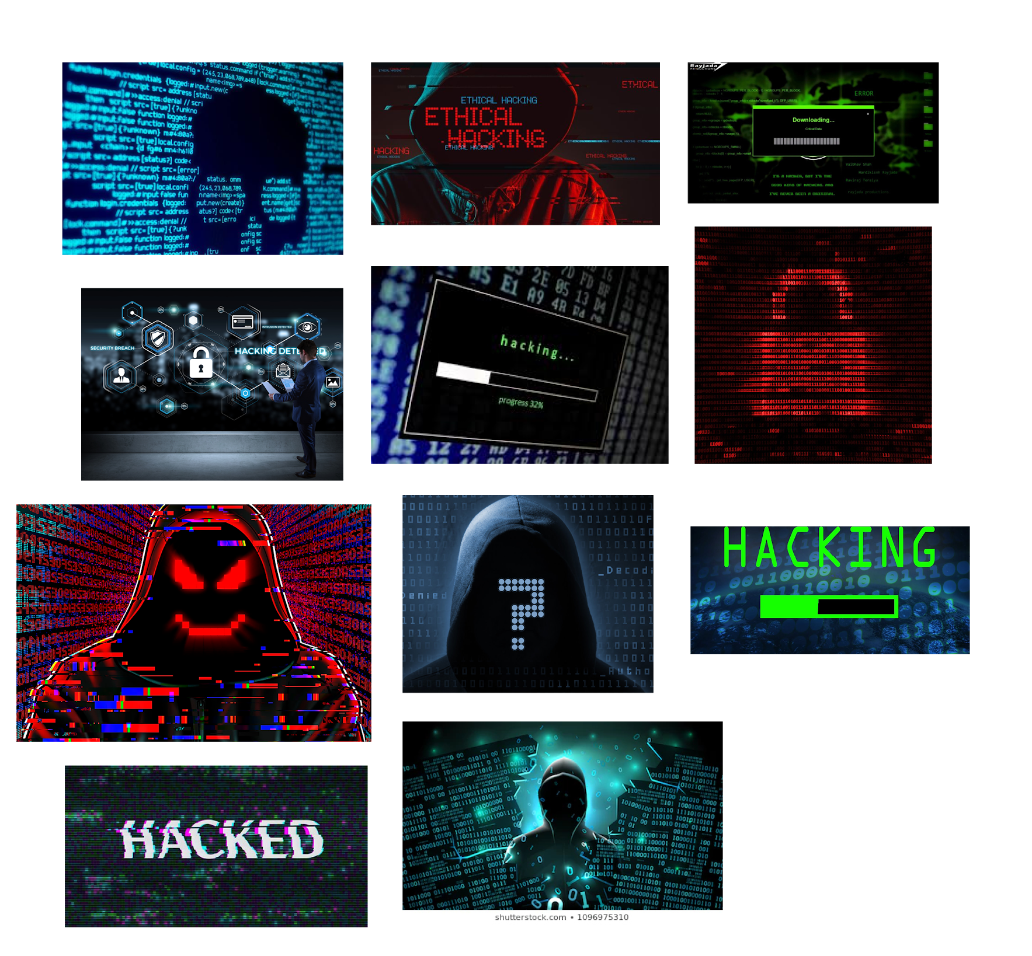
DA

Slide 12

Direction Artistique
le logo
Univers graphique de type Glitch VHS avec “aberration chromatique”.

Slide 13
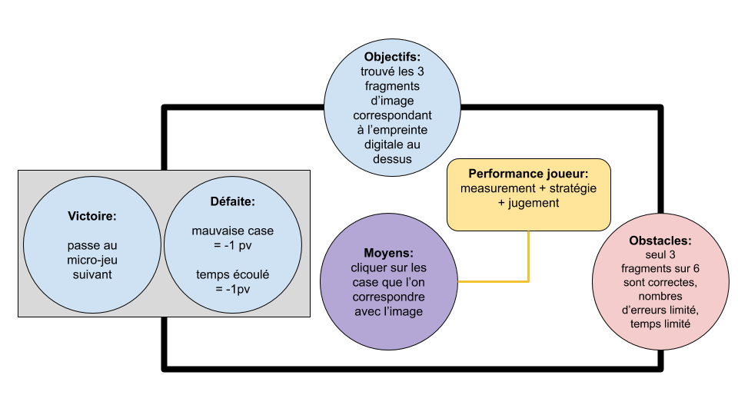
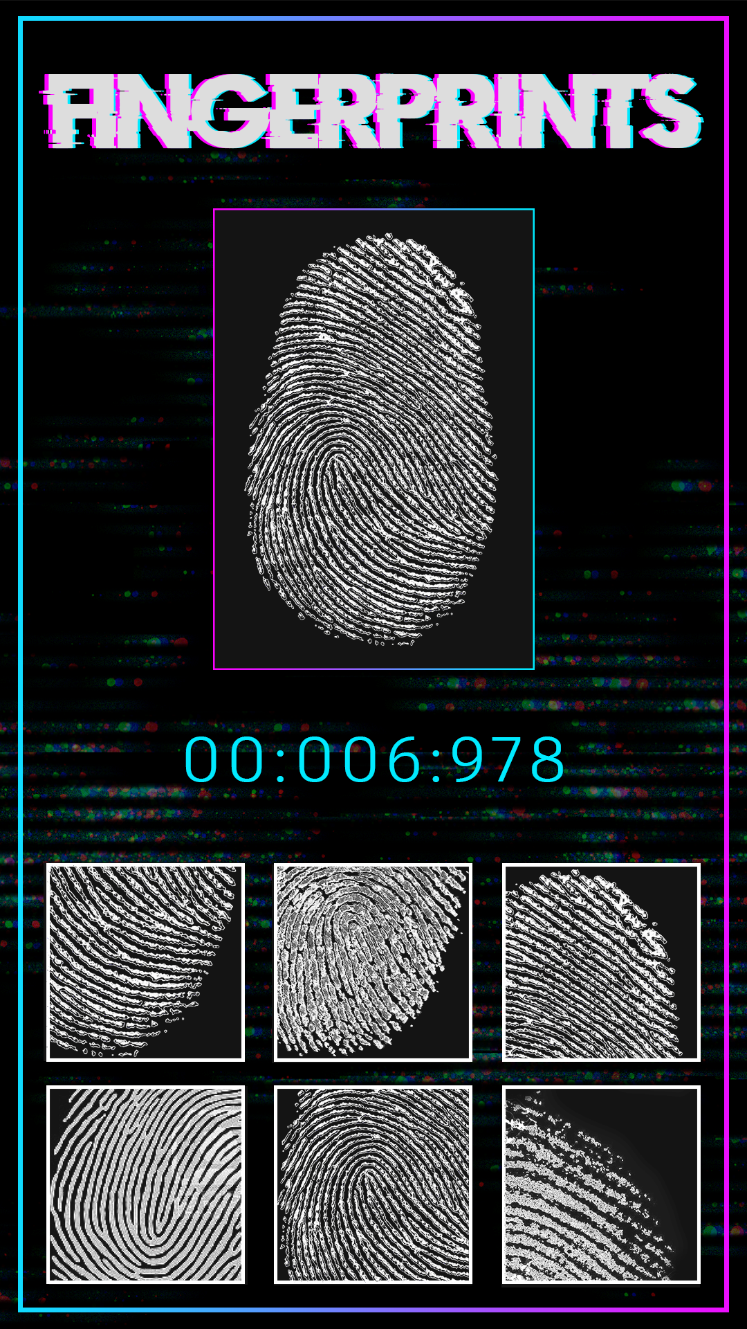
FINGERPRINTS
Une empreinte de doigts apparaît à l’écran, votre objectif est de retrouver les 3 fragments de cette image parmi les 6 proposés. si vous sélectionnez un mauvais fragment, cela vous élèvera 1 pv et vous fera passez au micro-jeu suivant. Vous devrez réaliser tout cela durant le temps imparti.

Slide 14
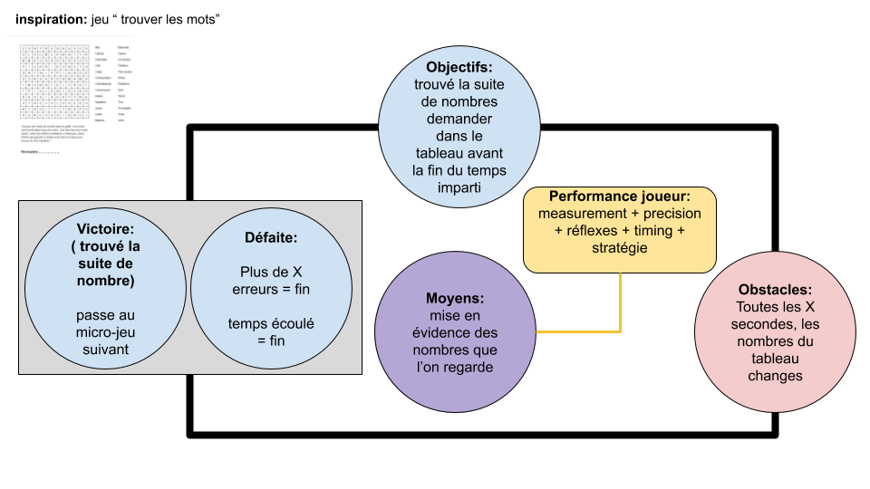
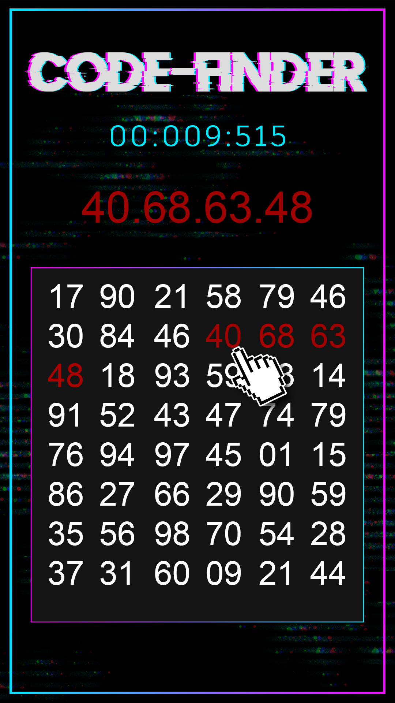
CODE-FINDER
Un tableau de nombres apparaît à l’écran, l’objectif est de trouver la série de nombres juste au-dessus (en rouge) dans le tableau dans le temps imparti. Si l’on se trompe, l’objectif ainsi que les nombres dans le tableau changent. Le tout étant fait dans le temps imparti du micro-jeu.

Slide 15
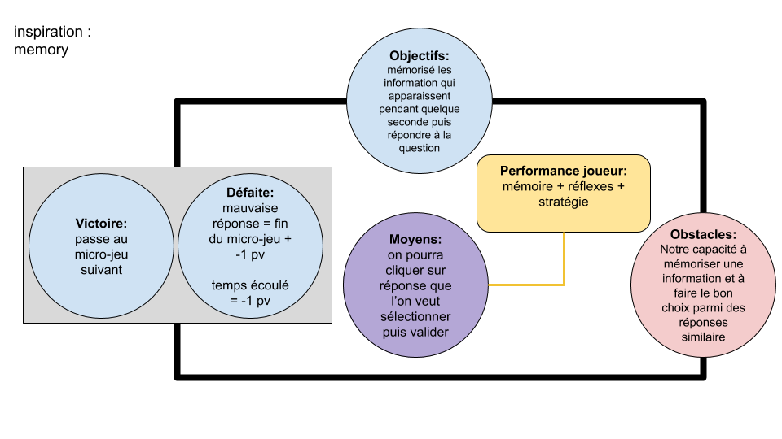
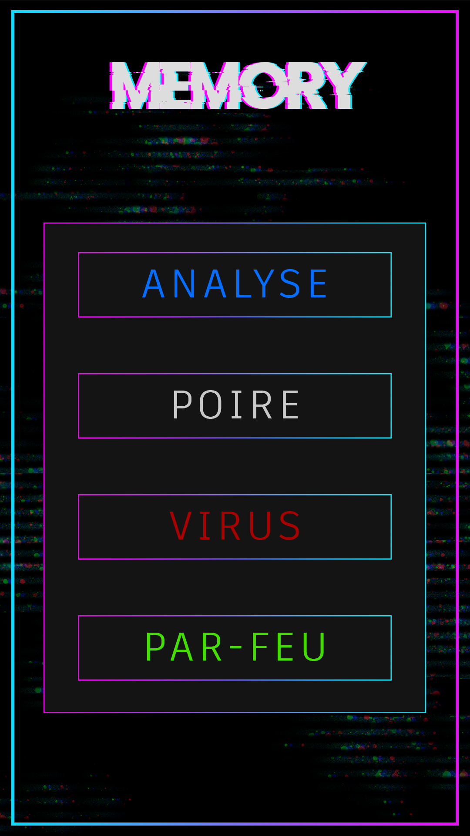
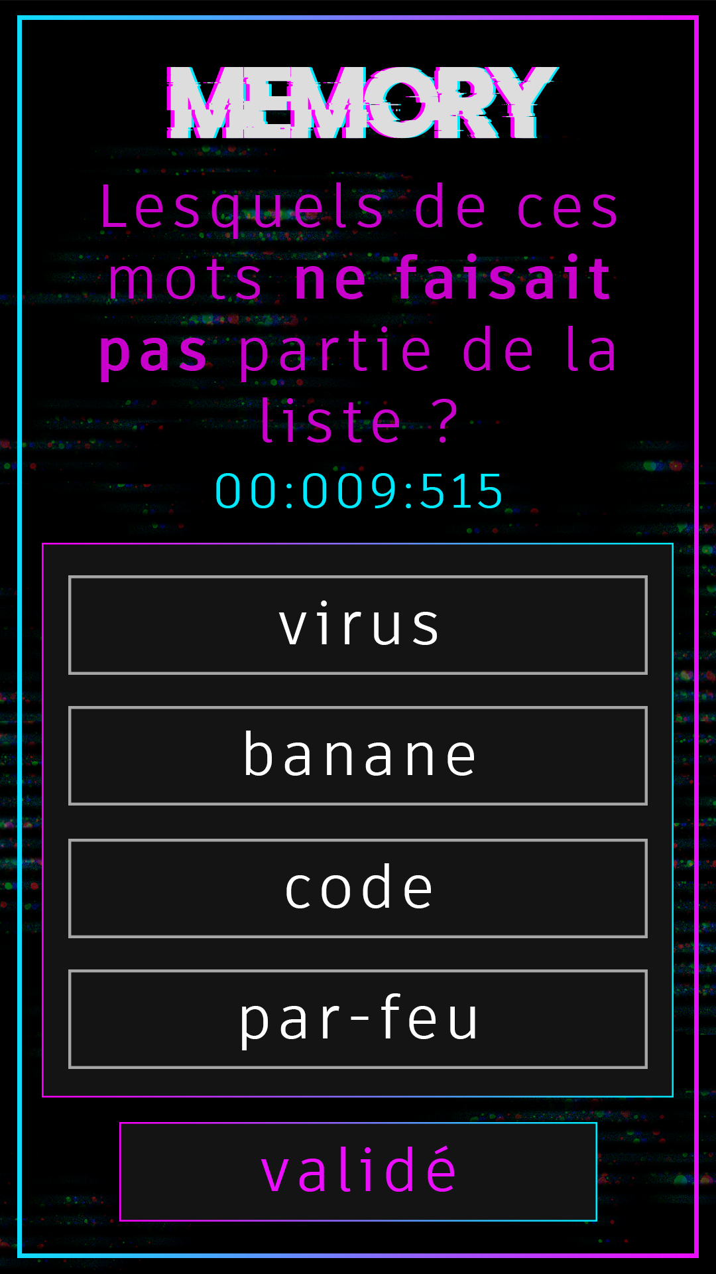
MEMORY
En premier temps, des mots apparaissent à l’écran, puis quelques secondes plus tard un nouvel écran apparaît puis nous pose une question en rapport avec les informations présentes sur l’écran d’avant. À ce moment là, on doit choisir nos réponses parmi celle proposée puis validée dans le temps imparti.

Slide 16
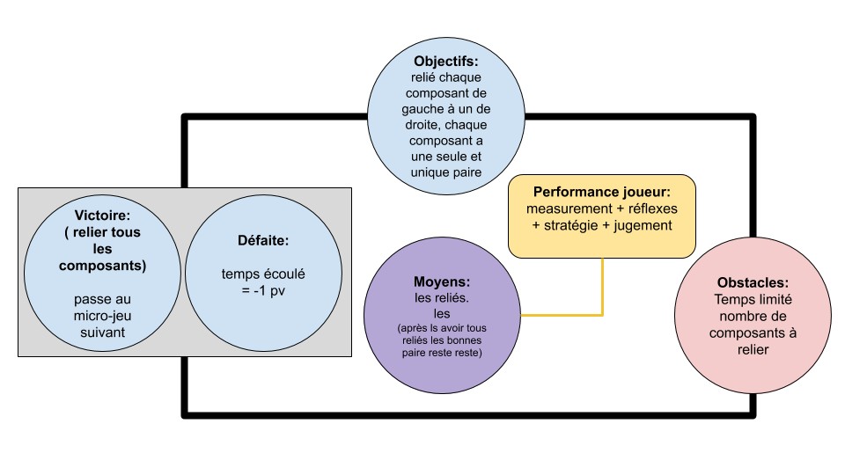
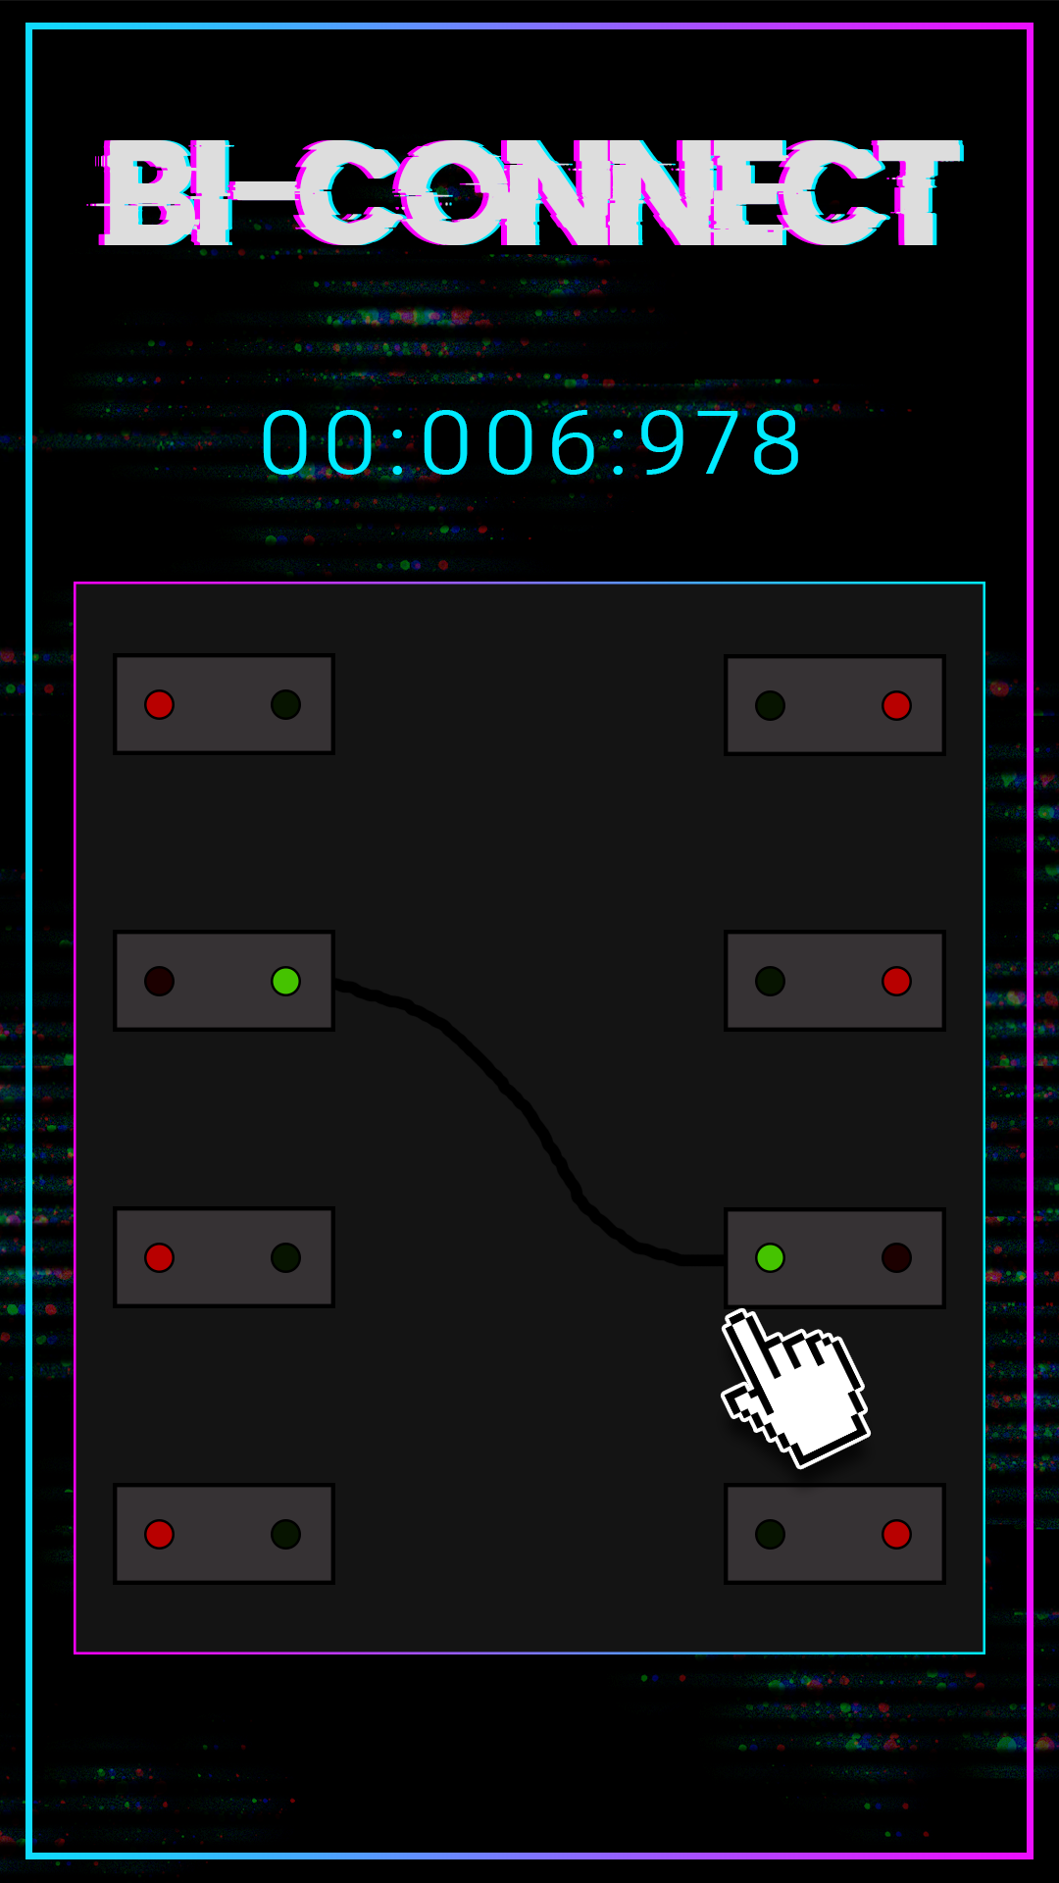
BI-CONNECT
Un cadre avec a l’intérieur, 4 composants à droite et 4 à gauche apparaît, l’objectif est de relier les paires entre elles via un câble. Une fois tous les composants reliés, le câble reste entre les bonnes paires et disparaît avec les mauvaises, il ne vous reste plus qu'à continuer de relier les composants restant pour essayer de trouver les bonnes paires. Le tout étant fait durant le temps imparti, sinon cela vous fait perdre une vie.

Slide 17
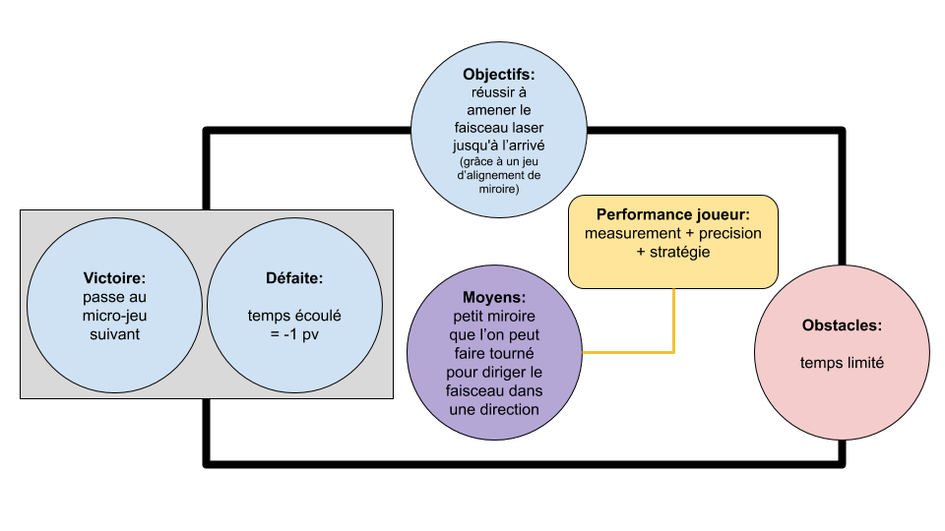
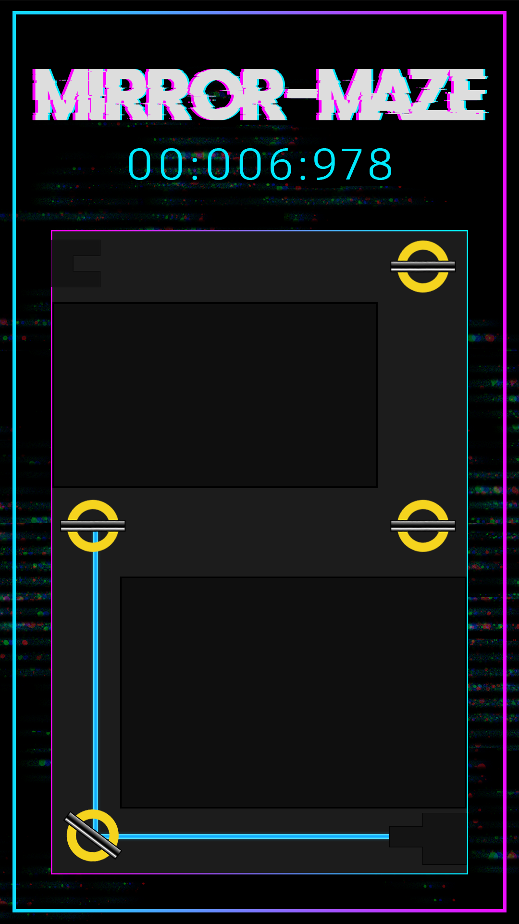
MIRROR-MAZE
Mirror-Maze, votre objectif est d’amener un faisceau de lumière jusqu’à l’arrivé, pour cela vous avez a disposition des petit miroir pivotable capable de rebondir le faisceau sur lui et donc de lui faire changer de direction. Tout cela doit être accompli dans les limites du temps imparti.

Slide 18
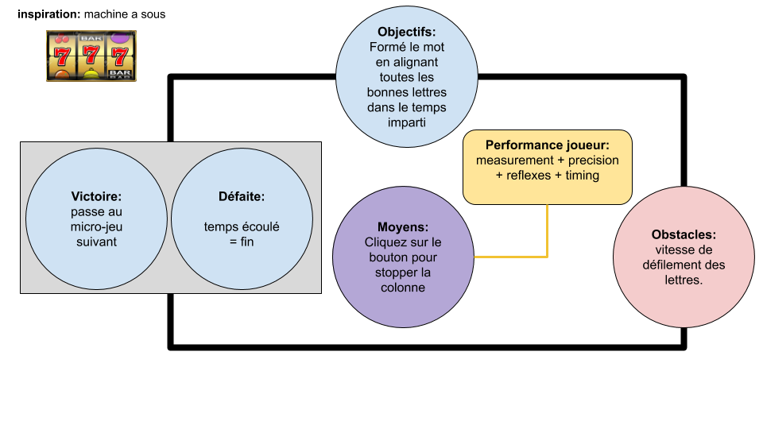
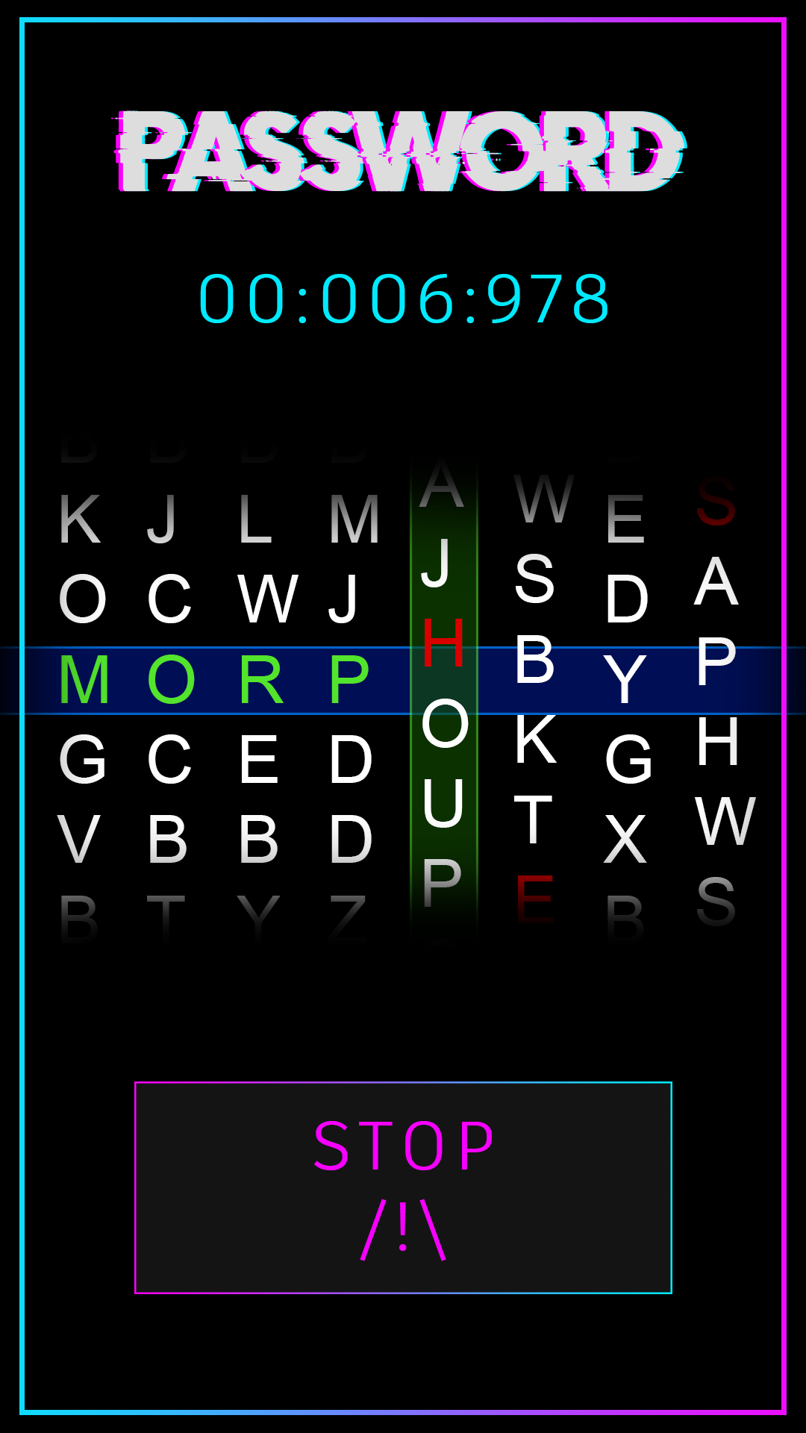
PASSWORD
Plusieurs colonnes de lettres défilent sur l’écran, sur chacune d’entre elles se trouve une lettre en rouge, votre objectif est d’appuyer sur le bouton stop quand la lettre rouge passe dans la zone bleue dans le but de passer à la colonne suivante. Plus vous vous rapprocherez de la fin, plus les colonnes défileront vite, dans le cas où vous appuierez sur le bouton stop alors que la lettre rouge est en dehors de la zone bleue, cela vous rétrogradera à la colonne précédente.

